Slide 1
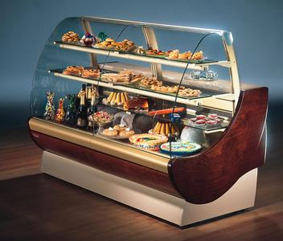
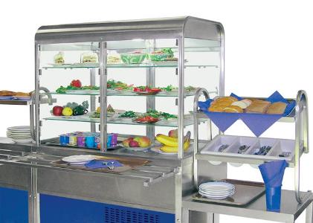
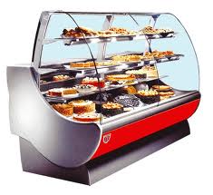
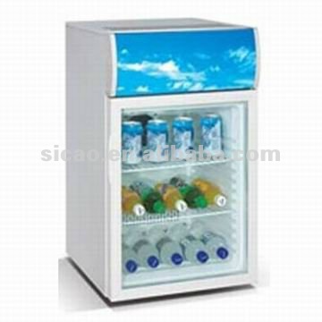
Тема: Холодильне обладнання

Slide 2
Правильне розташування обладнання – запорука Вашого успіху.

Slide 3
План
1. Холодильне обладнання, його класифікація і індексація.
2. Види торговельного холодильного обладнання. Правила експлуатації.
3. Вимоги охорони праці щодо торговельного обладнання.

Slide 4
1. Торговельне холодильне обладнання, його класифікація і індексація
Торговельне холодильне обладнання (ТХО) об’єднує велику кількість видів машин, призначених для короткострокового зберігання, демонстрації та продажу швидкопсувних продовольчих товарів.

Slide 5
Класифікація ТХО:
1. За призначенням :
- для зберігання швидкопсувних товарів;
- для демонстрації та продажу товарів.

Slide 6
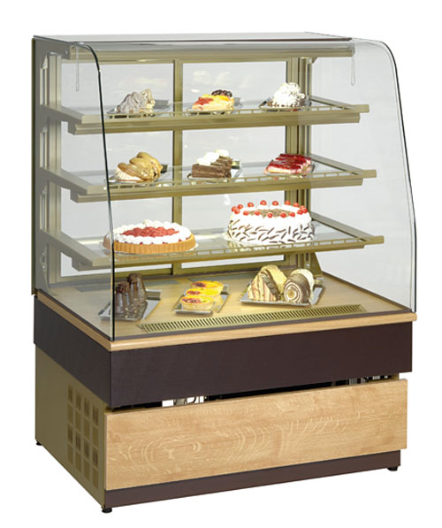
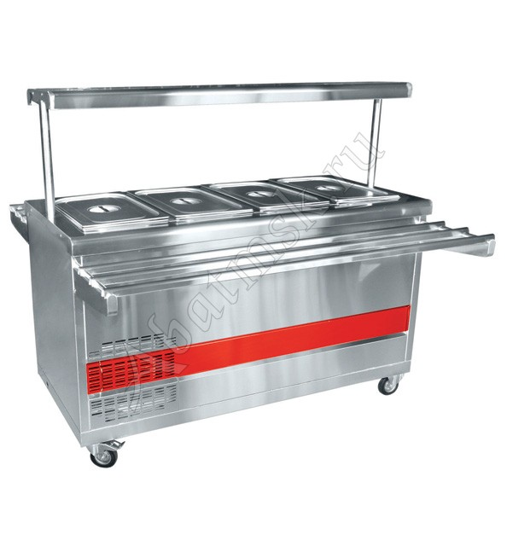
2. За видами :
- холодильні і морозильні прилавки;
- холодильні і морозильні вітрини;

Slide 7
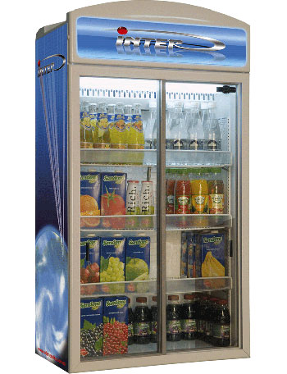
- холодильний прилавок-вітрина;
- холодильна шафа;

Slide 8
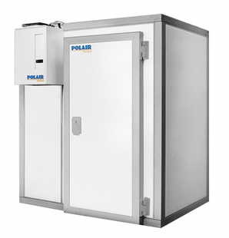
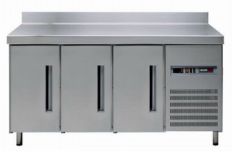
- холодильні камери;
- холодильні столи;

Slide 9
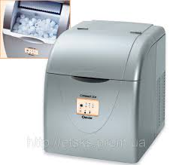
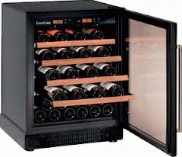
- спеціалізоване устаткування
( льодогенератори, охолоджувальні винні шафи)

Slide 10
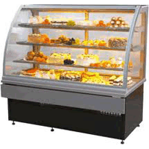
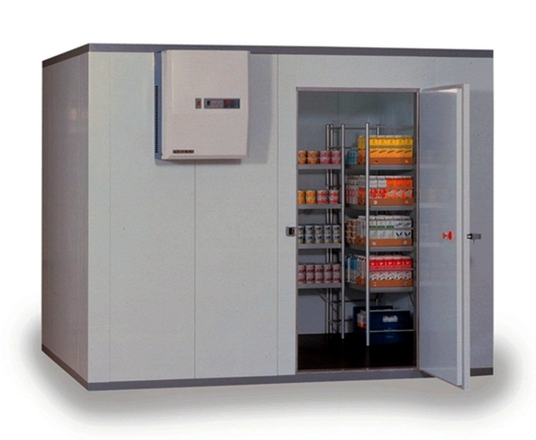
3. За місцем розташування:
- у торговельному залі;
- для складських і підсобних приміщень.

Slide 11
4. За температурним режимом охолоджувального об’єму:
- високотемпературне (+4 - +12 С);
- середньотемпературне ( від 0 до +8 С) залежно від груп продовольчих товарів;
- низькотемпературне (-12, -18 - 25 С);
- комбіноване.

Slide 12
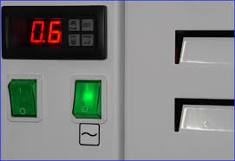
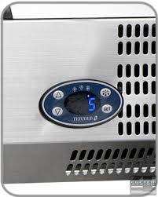
Холодильні шафи(темп.режим)

Slide 13
5. За розміщенням агрегату:
- з вмонтованим холодильним агрегатом використовується в невеликих підприємствах.
- з виносним агрегатом, встановлюється на великих підприємствах, де застосовується метод самообслуговування.

Slide 14
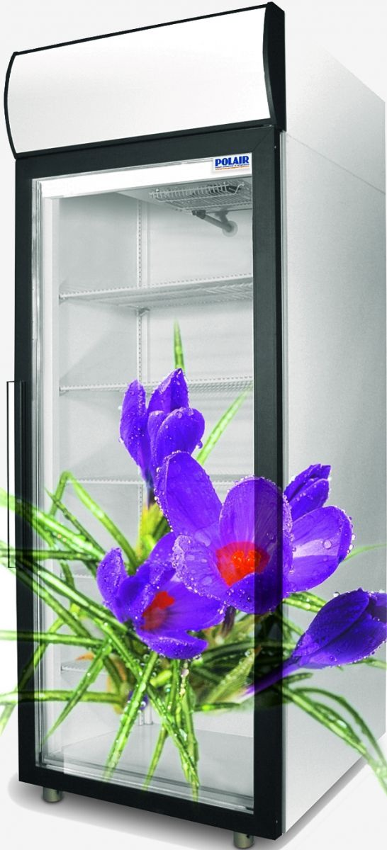
6. За кліматичними зонами
- для південних районів із максимальною температурою навколишнього повітря до
+ 40⁰С (комплектують потужними холодильними машинами, або агрегатами і відрізняються матеріалом з якого виготовлено)

Slide 15
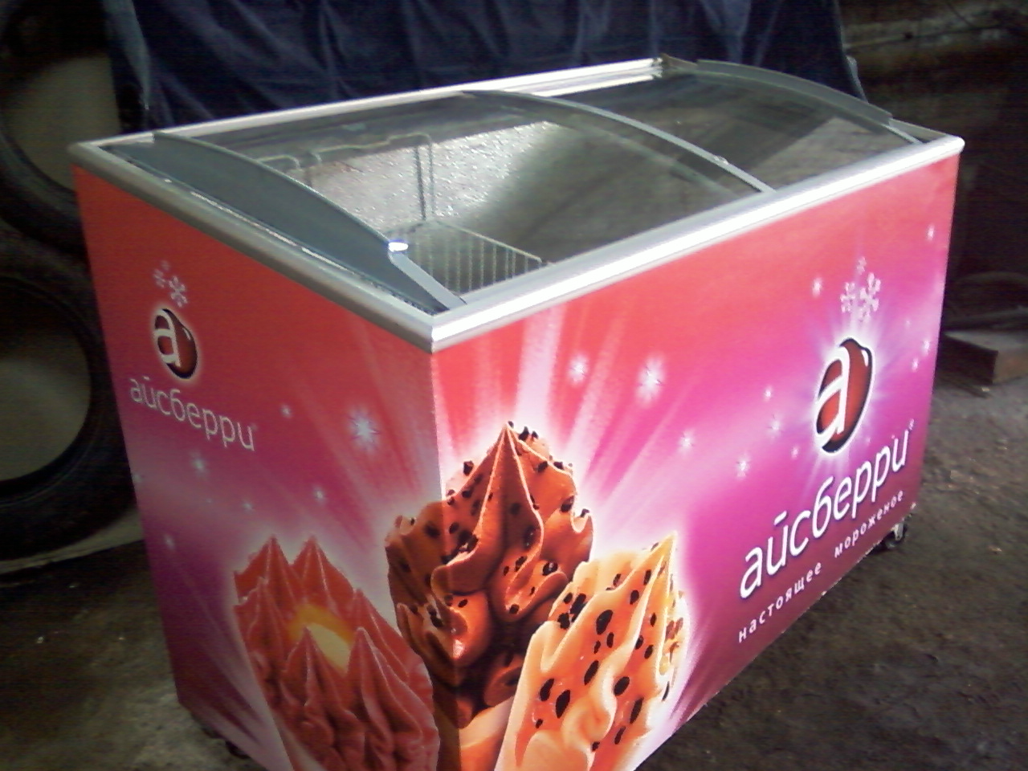
- для районів з помірним кліматом. Температура навколишнього повітря не більше +32⁰С

Slide 16
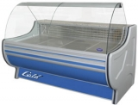
7. За ціновими характеристиками :
Класу “Економ” має вбудований агрегат з механічною системою управління і автоматичним відтаюванням випарника. В оформлені використовується металеві , покриті емаллю листи , або удароміцний пластик

Slide 17
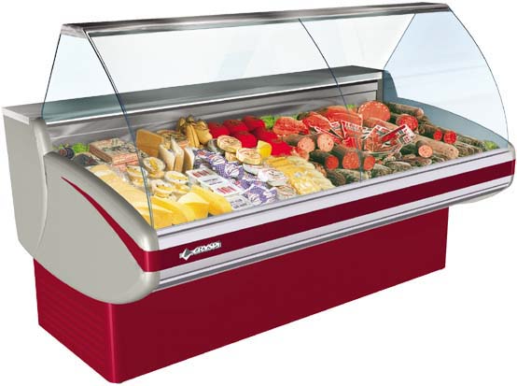
устаткування класу “бізнес”
має електроний блок управління і випускається як з вбудованим агрегатом, так і без нього, тобто є можливість підключення до централізованої системи управління

Slide 18
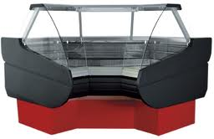
Клас “Люкс”
характеризується найвищими технологічними рішеннями, підвищеною елегантністю, ергономічністю, зручністю в експлуатації.

Slide 19
Для умовного позначення певних параметрів обладнання використовується літерно-цифрова система індексації.
- Перша літера - вид холодильного обладнання: К – камера, В – вітрина, Ш – Шафа, П – прилавок, ПВ – прилавок – вітрина.
Друга літера Х – холодильна(-ий) .
Третя літера – температурний режим обладнання ( Н,С)
Перша цифра після літер - розміщення холодильного агрегату: 1 – вмонтований, 2 – розташований окремо
Друга цифра - номінальний внутрішній об’єм холодильного обладнання

Slide 20
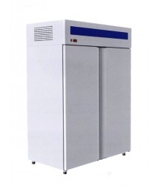
ABAT ШХС-1- 400л

Slide 21
2. Види торговельного холодильного обладнання. Правила експлуатації.
1. Холодильна камера

Slide 22
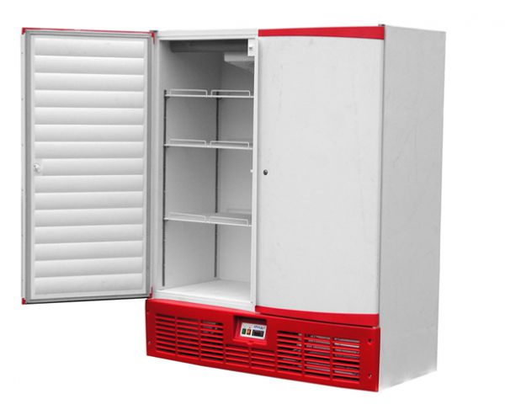
2. Холодильна шафа

Slide 23
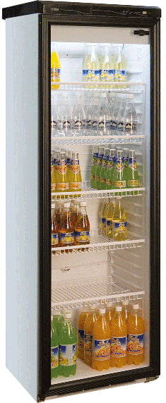
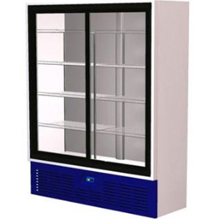
Холодильні шафи

Slide 24
Холодильні шафи призначені для зберігання, демонстрації і продажу товарів. Вони складаються з охолоджувального об’єму і машинного відділення, яке може розміщуватися над чи під камерою. В охолоджувальному об’ємі передбачені полки-решітки для розміщення продуктів, підсвітка. Охолодження товарів, розміщених у шафі, відбувається повітряним способом (холодне повітря з випарника вентилятором примусово нагнітається в охолоджуваний об'єм шафи). Це дає можливість досягти рівномірного розподілу температури як у верхній, так і в нижній частинах шафи. Дверцята і стінки можуть бути непрозорими (металічними) або прозорими (виконані зі склопакетів). Нові моделі шаф мають автоматичне відтавання випарника. Холодильний агрегат розміщений у нижній частині. Температурний режим в шафі вказаний на індекаторі. За температурним режимом усі шафи переважно середньотемпературні.

Slide 25
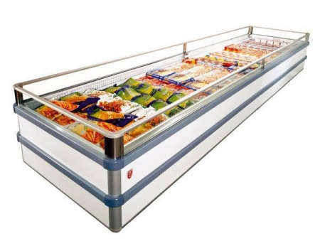
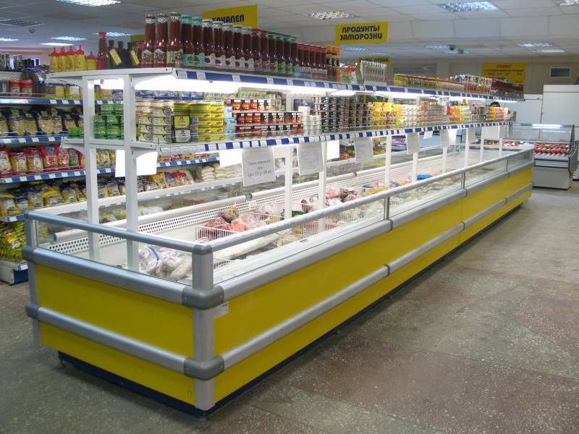
Відкриті холодильні прилавки (бонети)

Slide 26
Закриті холодильні прилавки

Slide 27
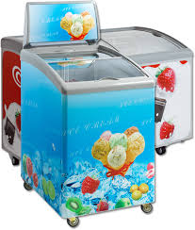
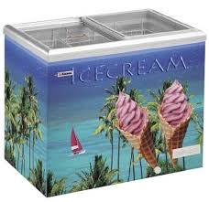
Морозильний прилавок

Slide 28
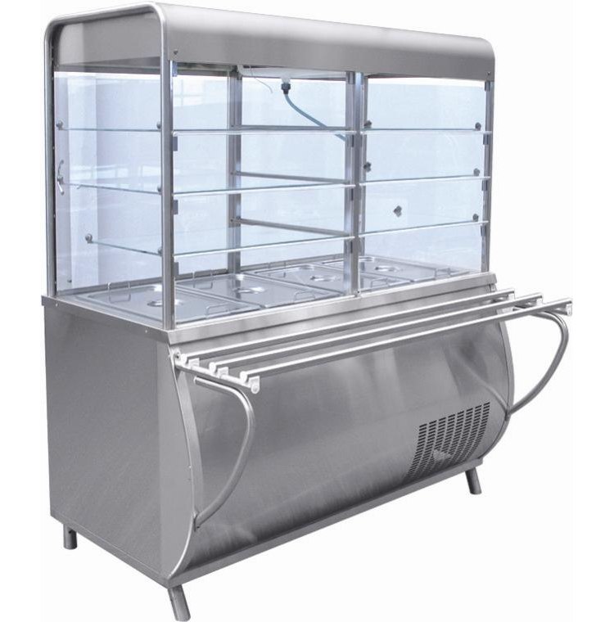
Прилавок-вітрина холодильна

Slide 29
Прилавок-вітрина має два охолоджувальних відділення (верхнє і нижнє) і одне машинне. Корпус виготовлений з нержавіючої сталі.
Верхнє охолоджуване відділення - це вітрина, закрита з лицьової сторони пластиковими віконцями, з боку обслуговування пластиковими розсувними дверцятами. Бічні сторони вітрини закриті склом. Днищем вітрини слугує металевий лист. Охолоджувальний об’єм розділений на дві частини . В кожні частині міститься по три полиці з отворами для кращого циркулювання холодного повітря по всьому охолоджувальному об’ємі. Вітрина освітлюється люмінесцентною лампою. Нижнє охолоджувальне відділення являє собою камеру прилавка з дверцятами, призначення якої тимчасове зберігання продукції для поповнення асортименту.
Машинне відділення розміщене у правій частині прилавка. Температура підтримується автоматично. На корпусі холодильного устаткування є температурний індикатор, де можна спостерігати температуру охолоджувального об’єму.
В охолоджувальному об’ємі на полицях на короткочасне зберігання розміщуються холодні страви та закуски в посуді.

Slide 30
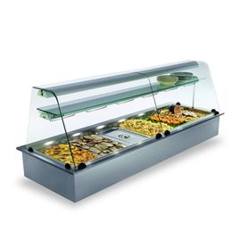
Прилавок-вітрина холодильна

Slide 31
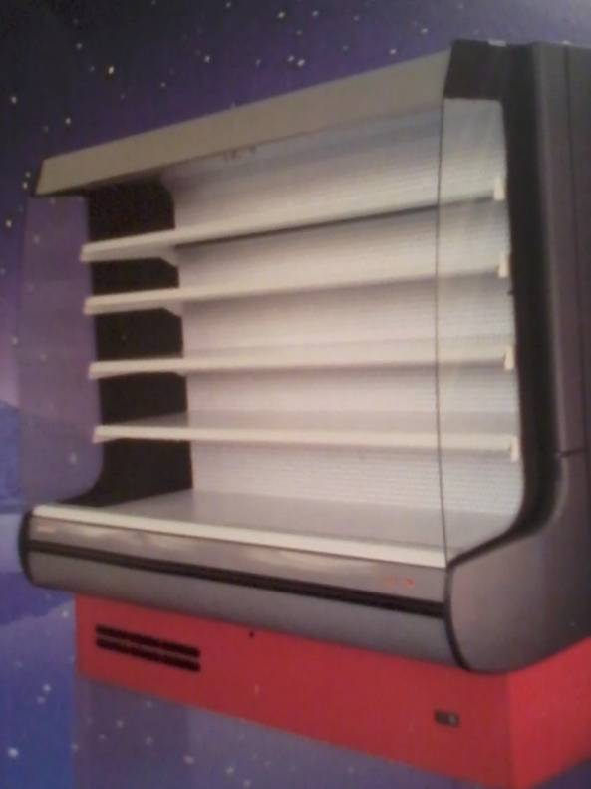
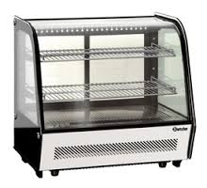
Холодильні вітрини

Slide 32
Холодильні вітрини призначені для демонстрації і продажу товарів. За температурним режимом існують тільки середньо-температурні холодильні вітрини. Холодильний агрегат залежно від моделі може розміщатися у нижній частині вітрини або окремо.
Холодильні вітрини випускаються острівного чи пристінного типу Вони можуть бути призначені для реалізації тільки гастрономічних товарів, кондитерських виробів, риби. Окремо розроблені вітрини для шведського столу (салат-бари).

Slide 33
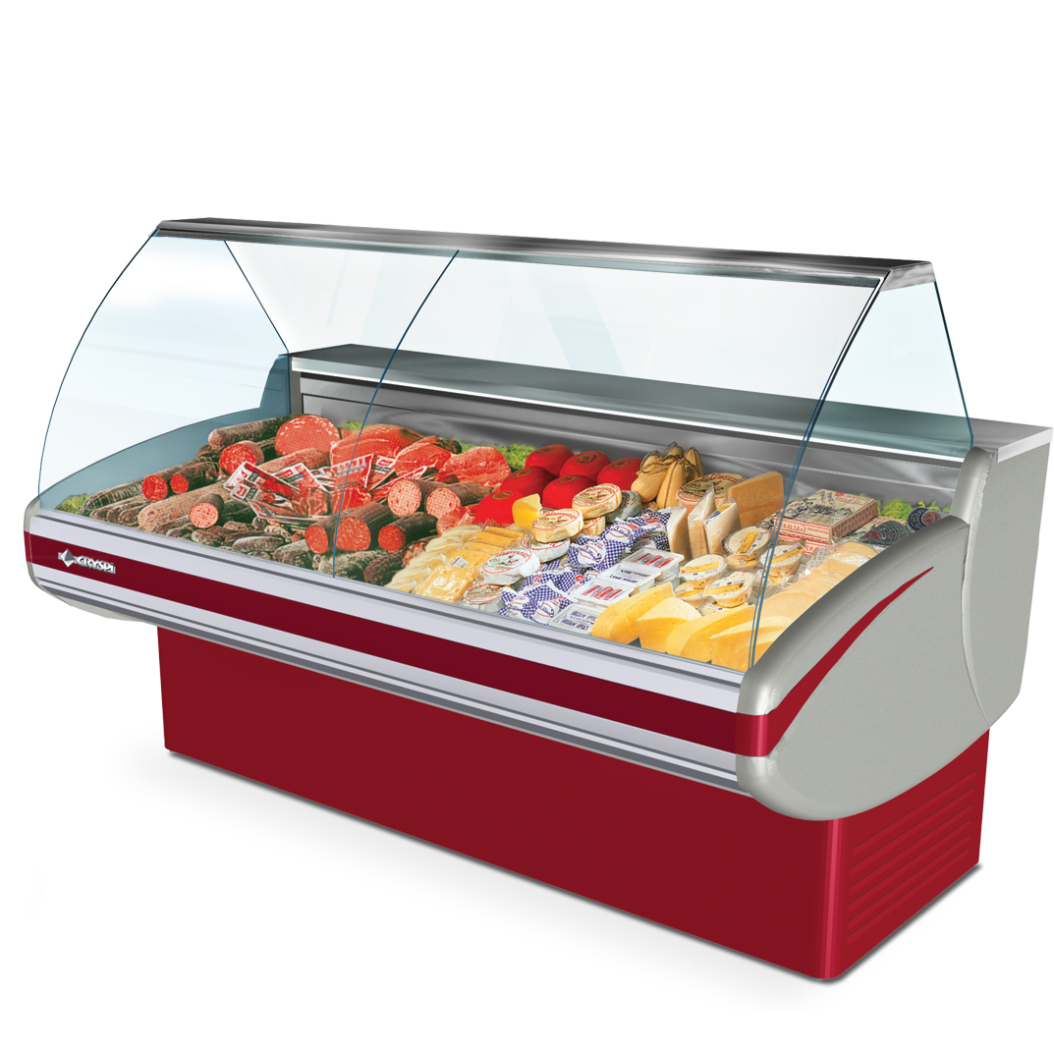
Гастрономічна вітрина

Slide 34
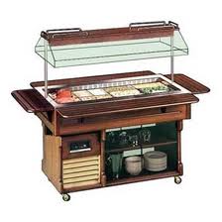
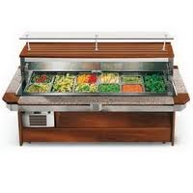
Вітрини для шведського столу (салат-бари) острівного типу

Slide 35
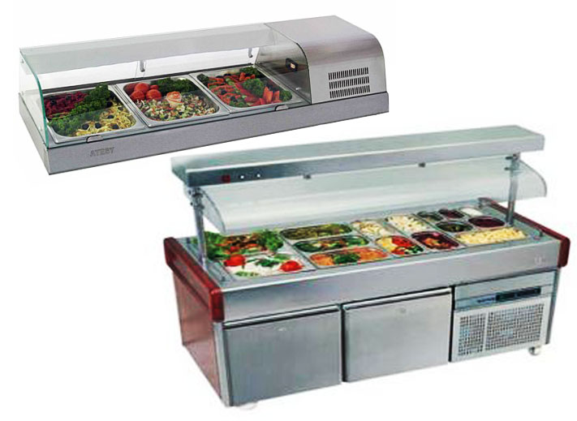
Вітрини для салатів

Slide 36
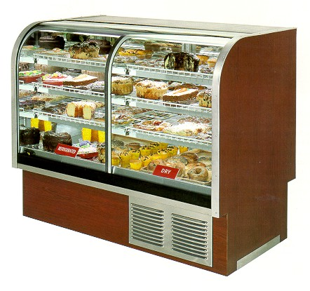
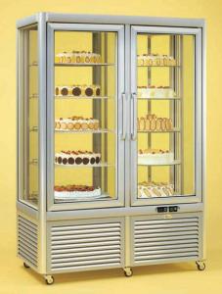
Вітрина для реалізації кондитерських виробів

Slide 37
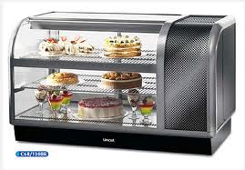
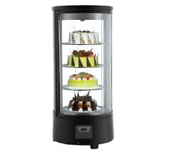
Вітрина для реалізації кондитерських виробів

Slide 38
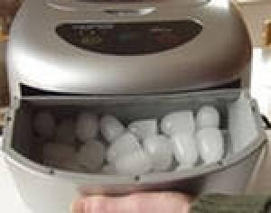
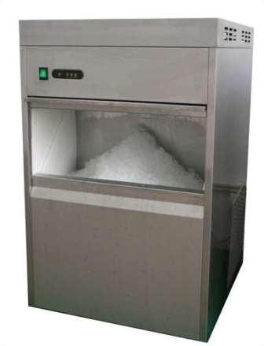
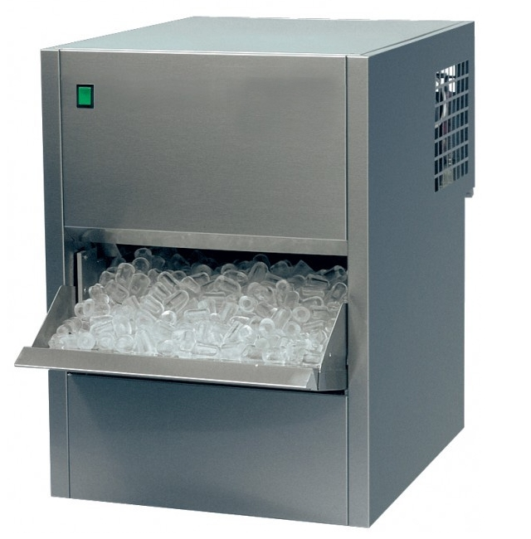
Спеціальне холодильне обладнання
Льодогенератори

Slide 39
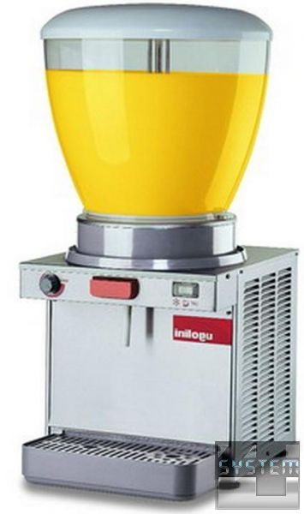
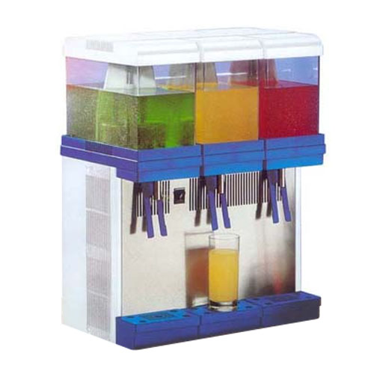
Сокоохолоджувачі

Slide 40
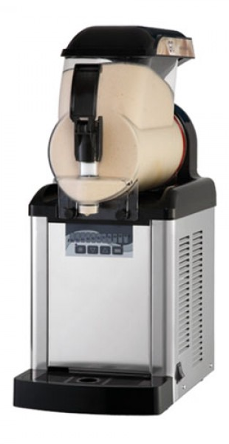
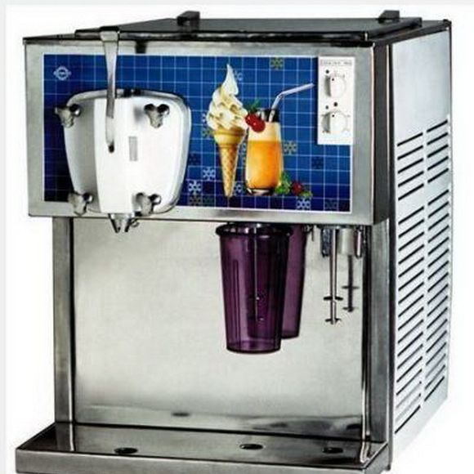
Фризери

Slide 41
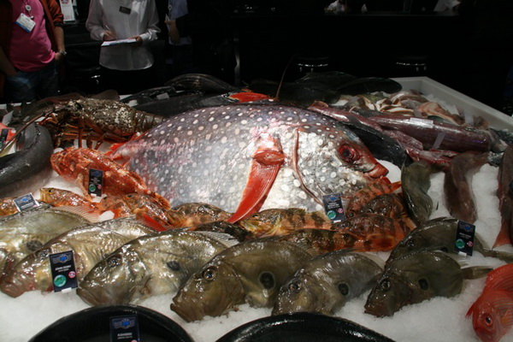
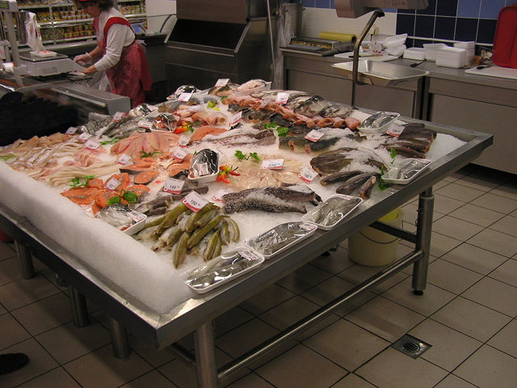
Вітрина рибна

Slide 42
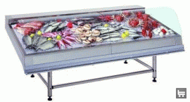



Slide 43


Правила безпечної експлуатації холодильного устаткування

Slide 44
Установлення та монтаж холодильного обладнання необхідно здійснювати в сухих і світлих приміщеннях, із температурою не вище за +40 °С влітку і не нижче за +5 °С взимку.
Приміщення для розміщення холодильних камер повинно бути більших габаритів ніж самі камери та мати припливно-витяжну вентиляцію для циркуляції повітря.
Відстань до стін повинна бути не менше ніж 0,2 м, до стелі - 0,5, а до опалювальних приладів -2 м.

Slide 45
Холодильне обладнання з автоматичними хладоновими агрегатами закріплюється за обслуговуючим персоналом підприємства.
До експлуатації допускаються особи, віком не молодше від 18 років, які знають його будову, здали техмінімум на право його експлуатації та пройшли інструктаж із техніки безпеки

Slide 46
Експлуатація холодильного обладнання обслуговуючим персоналом підприємства полягає у вмиканні та вимиканні обладнання, розміщенні продуктів у охолоджуваному об'ємі та їх вийманні, а також підтриманні належного санітарного стану обладнання.

Slide 47
Заборонено експлуатувати холодильне обладнання, якщо агрегати не мають захисного заземлення або занулення, пройшов термін перевірки стану технічної справності обладнання, відсутні захисні решітки та кришки приладів, що знаходяться під напругою, несправні прилади автоматики або використано нестандартні.

Slide 48
Необхідно дотримуватися режиму зберігання продуктів. Продукти необхідно завантажувати тільки після досягнення в холодильному обладнанні необхідної температури. Кількість продуктів не повинна перевищувати норм завантаження.
Двері рекомендується відкривати на нетривалий час для запобігання великих теплових припливів у камеру. Продукти необхідно розміщувати з урахуванням товарного сусідства і строків зберігання.

Slide 49
Теплі продукти необхідно спочатку охолодити до кімнатної температури і тільки потім розмішувати в обладнанні.
Решітки та випарники не рекомендується закривати папером, плівкою і тканиною, які заважають циркуляції повітря та порушують температурний режим.

Slide 50
Не менше одного разу на тиждень рекомендується вимикати холодильне обладнання, виймати продукти і внутрішні стінки обладнання промивати теплою водою з милом та просушувати.

Slide 51
У процесі експлуатації обладнання на випарнику з'являється шар інею (льоду), який погіршує теплообмін в охолоджуваному об'ємі.
За відсутності приладів автоматичного відтавання випарника рекомендується процес відтавання здійснювати природним шляхом.

Slide 52
За наявності відкритих вітрин і прилавків у кінці робочого дня продукти виймають і розміщують у холодильних камерах та шафах, а прилавки й вітрини вимикають.

Slide 53
Якщо під час експлуатації виникають підвищений шум, стукіт, сильне нагрівання або незвичне гудіння електродвигуна, то необхідно вимкнути обладнання та викликати механіка із ремонту холодильного обладнання.

Slide 54
При експлуатації холодильного обладнання заборонено допускати сторонніх осіб до технічного огляду і ремонту або виконувати ці роботи власними силами.
На торговельних підприємствах повинен розроблятися та затверджуватися календарний графік з указанням виду обладнання, терміну планово-попереджувального огляду і ремонту, відповідальної за дотримання цього графіка особи.

